Slide 1
DETERMINATION OF HPV DNA IN ORAL SQUAMOUS CELL CARCINOMA WITH BRUSH CYTOLOGY AND REVERSE BLOTTING HYBRIDIZATION
DDS. TUAN NGUYEN

Slide 2
CONTENT
1
INTRODUCTION
2
MATERIALS AND METHODS
3
RESULTS & DISCUSSION
4
CONCLUSION

Slide 3
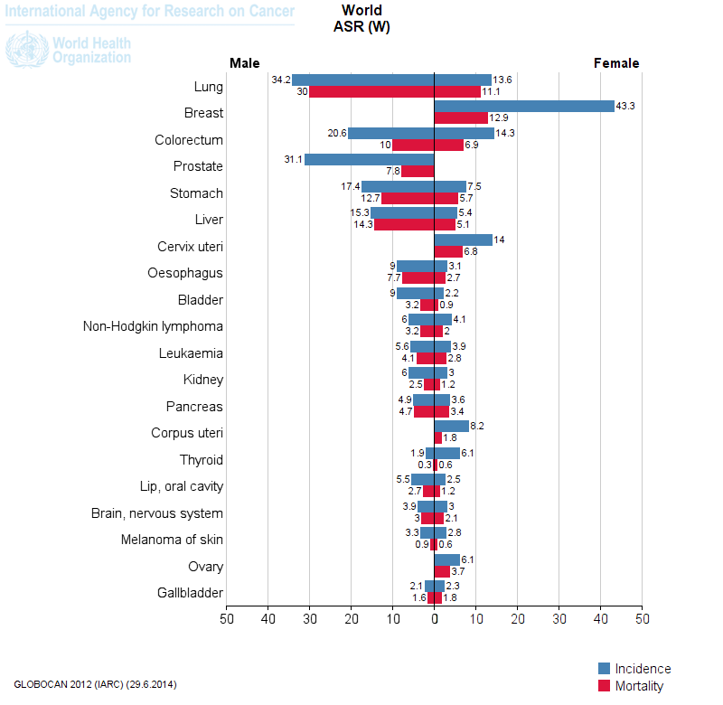
INTRODUCTION
Oral - Oropharyngeal cancer HCM city, 2007 - 2011:
12,4/100.000 male
3,6/100.000 female
7,8/100.000
SQUAMOUS CELL CARCINOMA (OSCC):
Prevalent cancer, high mortality
Notes:
SQUAMOUS CELL CARCINOMA is one of the most prevalent cancer in the world with high incidence and mortality
According to International Agency for Research on Cancer:
The global annual Age-Standardized Rate in male is 5,5 /100.000 and in female is 2,5 /100.000, in both genders are 4 /100.000
In Ho Chi Minh city cancer data: from 2007 -2011, oral- oropharyngeal cancer is one of 10 most prevalent cancers, Age-Standardized Rate of male is 12,4 and female is 3,6, for both genders are 7,8/100.000.

Slide 4
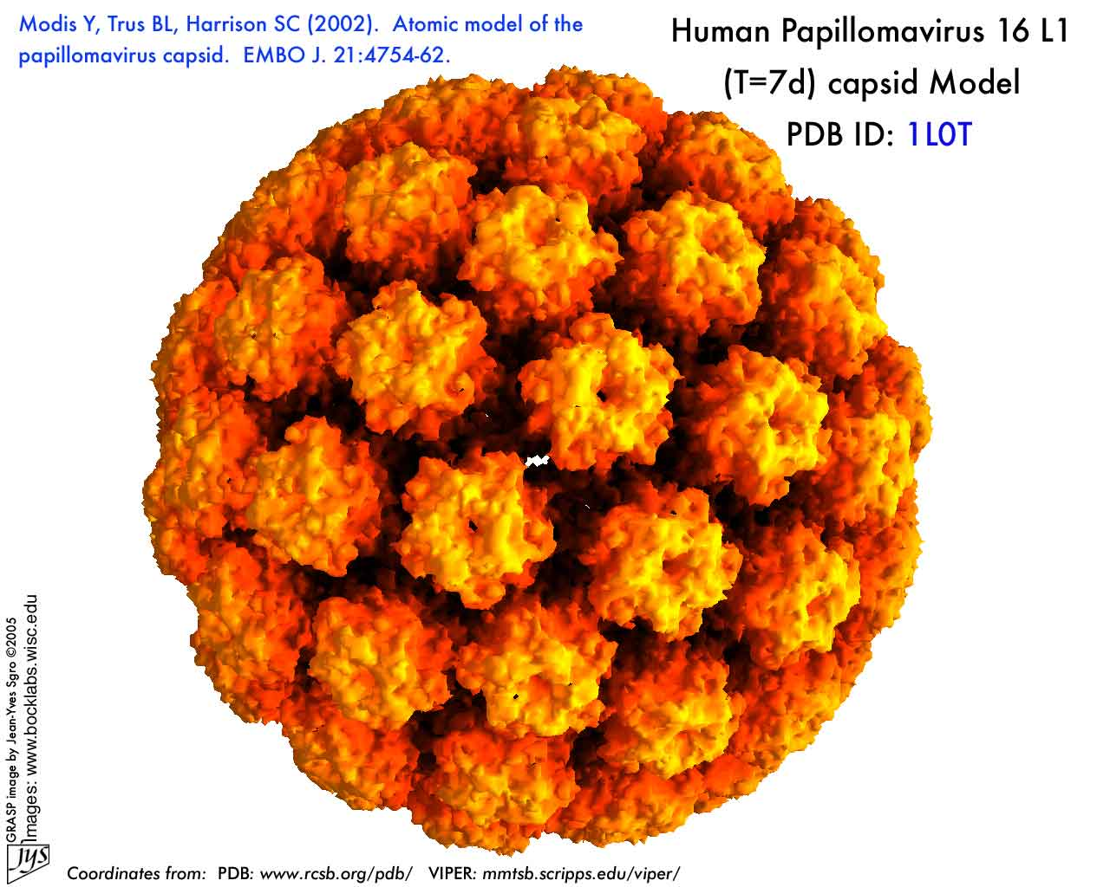
Multiple reasons
HPV infection
Notes:
- OSCC has multiple causes. Recently, HPV is one of some virus considered to be an etiology of OSCC.

Slide 5
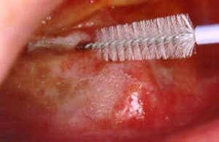
Biopsy specimens: HPV infection: 37% of OSCC, 0% of normal oral mucosa (NOM)
(Cuc Tran, 2012)
1999: Cytology in dentistry.
WHO: Reverse blotting hybridization
Notes:
Recent studies found the presence of HPV in OSCC.
In our country, The first study in 2012 about correlation between HPV and OSCC used biopsy method.
Meanwhile, many researches showed that: cytology method can also be used. Dentists applied this method in screening early oral mucosa cancer and It has sensitivity of over 90%. In addition, Cytology is less invasive than biopsy.
WHO gave guideline of reverse blotting hybridization in order to determine HPV infection. This method can detect dozens of HPV types in one experiment with very high sensitivity and specificity.

Slide 6
OBJECTIVES
1. To compare the HPV prevalence and its types in OSCC and in normal oral mucosa (NOM)
2. To investigate the association between HPV infection and clinico-pathological features of OSCC .
Notes:
The Objectives of the study includes
1. To compare the HPV prevalence and its types in OSCC and in normal oral mucosa (NOM)
2. to investigate the association between HPV infection and clinico-pathological features of OSCC .

Slide 7
HPV
DNA virus, Papillomaviridae
Mechanism of carcinogenesis
E6
p53
Apoptosis
Cancer
pRb
Proliferation
E7
http://wiki.ggc.edu/images/9/93/HPV_genome.jpg
Notes:
HPV is a DNA virus of Papillomaviridae family.
The viral genome is approximately 8-kb in length. Its genome encodes for 6 early proteins responsible for virus replication and 2 late structural proteins, L1 and L2.
Among 6 early regions, E6 and E7 function as oncoproteins.
The E6 protein is thought to promote cell proliferation by stimulating degradation of the tumor suppressor p53 protein, thus prevent the control of cell cycle progression, the cell .
E7 binds to a region of the Rb protein which are essential for tumor suppressor function, so this stimulates replication and cell-division. Finally, leading to increase tumor cell growth.

Slide 8
MATERIALS & METHODS
Study design : A case-control study
OSCC: p = 37% (Cuc Tran, 2012)
NOM: p = 6,1% (Seifi, Iran 2013)
OSCC: 122 cases
Diagnosis of squamous cell carcinoma
No specific therapy treatment
Normal oral mucosa (NOM): 63 cases
Volunteer
Maching age (10 years)- sex
Normal mucosa, no antecedence of cancer
Notes:
The minimum sample for this research is 90 OSCC and 36 NOM
However, In order to eliminate confounding infactors, We collected more than the minimum, 122 patients were examined at HCM city Oncology Hospital from June 2013 to December 2013, with newly diagnosed OSCC, histopathologically confirmed and prior to the application of any kind of cancer therapy , 63 cases of NOM who are volunteers

Slide 9
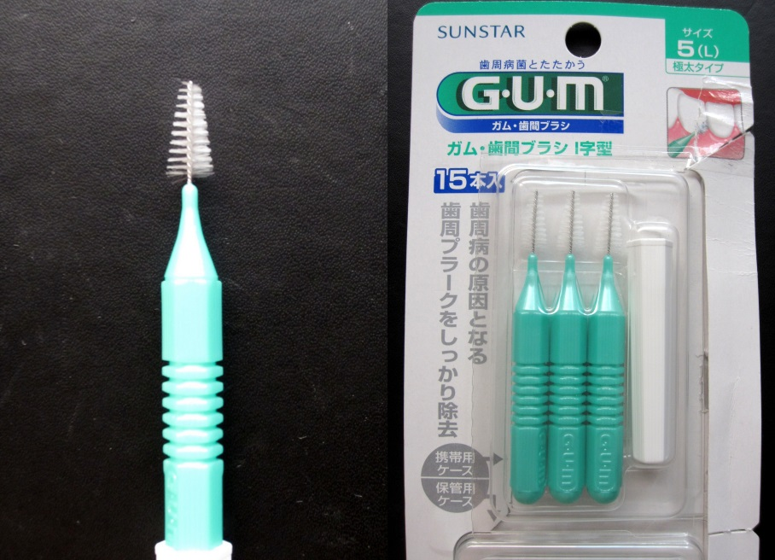
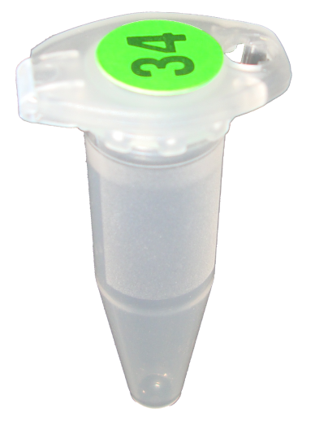
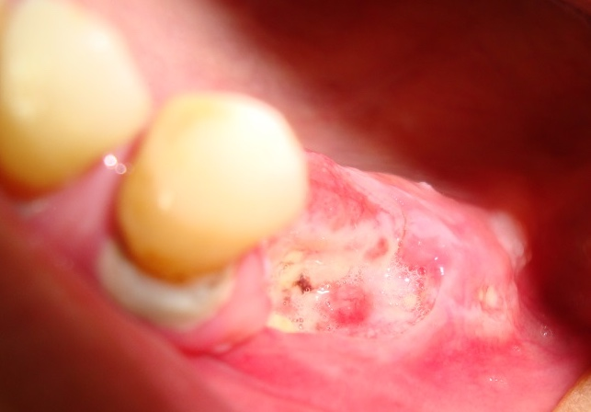
procedure
1
2
- Informed consent
- Clinical examination
Cytology
Interdental toothbrush
Storage at - 80⁰C
Brush 10 -20 times
Notes:
First, we obtain the informed consent and do oral examination.
Second, cytology method is performed by the following steps:
Brush the lesion’s surface gently with the interdental toothbrush 15-20 times until revealing bleeding surface
Then, cut the brush’s tip and put them into 1,5ml eppendorf tube and into frozen box
The samples were sent to the Molecular Biology lab

Slide 10
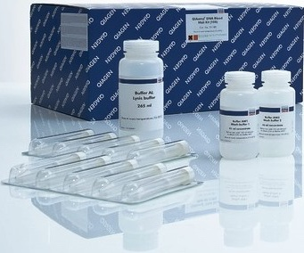
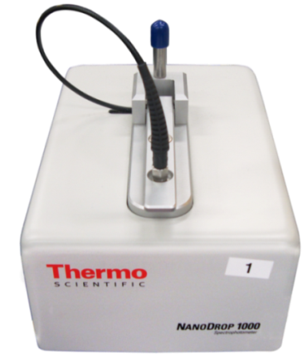
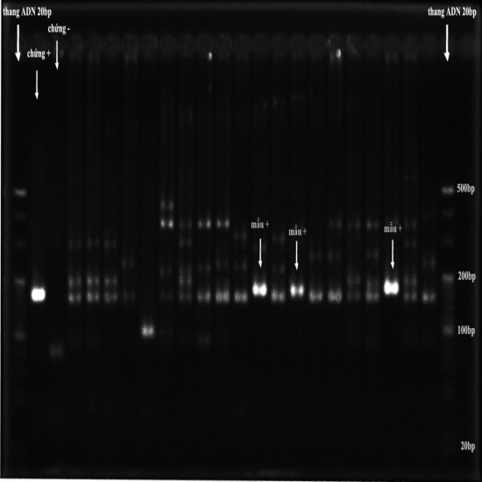
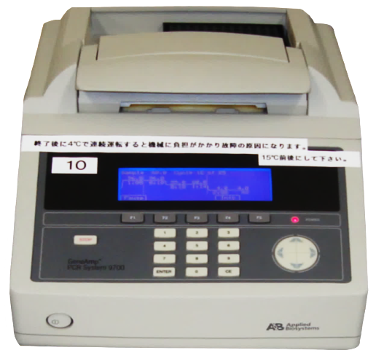
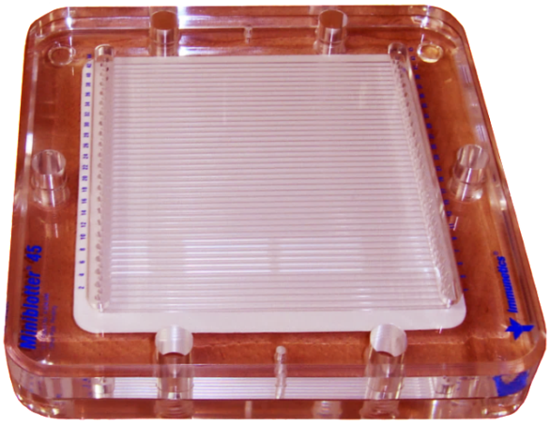
3
DNA extraction
PCR HPV
Molecular Hybrid
DNA quality
(NanoDrop 1000)
DNA extraction
Qiagen kit
PCR-HLA: HLA-DQ
PCR-HPV: MGP5+/6+
RBH
Electrophoresis
Notes:
Finally, we extract DNA by Qiagen kit, check DNA quality. Then, PCR, electrophoresis and RBH were run

Slide 11
Reverse Blotting Hybridization (RBH)
www.nature.com/nprot/journal/v1/n6/fig_tab/nprot.2006.404_F1.html
Notes:
Regarding to RBH, We use primer with 5’end Biotin. PCR amplifies a polypeptide of gene L1 in the samples.
Step a, The specific HPV type probes are bound to an activated Biodyne C (nylon) membrane.
Step b, after heat denaturation, the biotinylated HPV amplicons are hybridized to a parallel array of HPV type-specific probes.
Step c, Streptavidin, labeled with peroxidase, is incubated to bind to the biotin-labeled PCR product.
Step d, ECL detection reagents 1 and 2 react together in the presence of peroxidase to create light. This light will be detected by a light sensitive film
Sau khi chạy PCR với đoạn mồi có gắn Biotin ở đầu 5’ khuếch đại một đoạn nucleotid trong gene L1.
Sau đó làm biến tính sản phẩm PCR để tạo ra các chuỗi ADN đơn.
Các chuỗi ADN đơn có gắn biotin sẽ lai với các đoạn dò đặc hiệu cho từng týp gắn trên màng nylon (có thể có nhiều đoạn dò với đầu 5’ được gắn trên cùng một màng).
Các chuỗi ADN đơn không kết hợp được với đoạn dò nào trên màng sẽ bị loại bỏ sau quá trình rửa.
Cho dung dịch có chứa Streptavidin-peroxidase, sau đó chất này sẽ gắn lên biotin trên đoạn ADN.
Cuối cùng dùng một chất có khả năng phát quang khi tương tác với Streptavidin-peroxidase để phát hiện đoạn ADN đích dưới phim phóng xạ tự chụp hoặc máy chụp ảnh trong buồng tối..

Slide 12
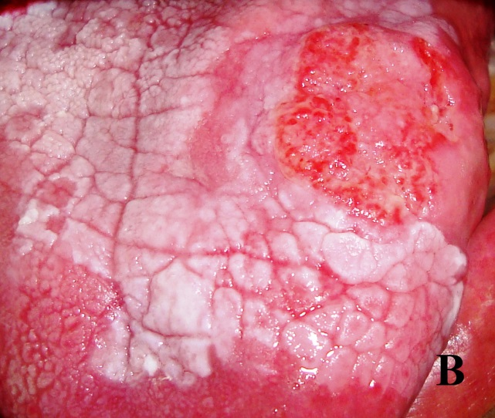
RESULTS & DISCUSSION

Slide 13
Epidemiologic & CLINICAL FEATURES
Group | Age Average ± SD | Male Cases (%) | Female Cases (%) | Total Cases (%)
OSCC | 55,7 ± 12,5 | 87 (71,3) | 35 (28,7) | 122 (65,9)
NOM | 54,2 ± 13,6 | 40 (63,5) | 23 (36,5) | 63 (34,1)
Mann-Whitney U : p > 0,05
χ² : p > 0,05
Notes:
Sample of research includes:
Case group is 122 OSCC and control group is 63
Mean age of OSCC: 55,7 ± 12,5 years, of NOM is 54,2 ± 13,6 years
The differences of age and gender between the cases and controls were not statistically significant
Nhóm bệnh gồm 122 bệnh nhân UTNMM được chẩn đoán xác định là carcinôm tế bào gai. Nhóm chứng gồm 63 người thăm nuôi của bệnh nhân tại bệnh viện Ung bướu Tp.HCM, đối chiếu theo tuổi (theo nhóm 10 năm) và giới tính so với nhóm bệnh
Tuổi trung bình của nhóm bênh 55,7 ± 12,5 và nhóm chứng 54,2 ± 13,6
Phân tích tích thống kê cho thấy không có sự khác biệt về giới và tuổi của hai nhóm.

Slide 14
HPV RATE
Group | HPV + Cases (%) | HPV - Cases (%) | Total Cases (%) | p | OR (KTC 95%)
OSCC | 29 (23,8) | 93 (76,2) | 122 (100) | 0,019ª | 2,609^{b} (1,003-6,789)
NOM | 6 (9,5) | 57 (90,5) | 63 (100)
ª: χ² Test ^{b}: OR independently of exposure to potential habits
Notes:
HPV rate was 23.8% in the cases higher than the rate of 9.5% in the controls with statistical significance (p <0.05).
Cases with oral HPV infection had increased risk (odds ratio: 2.6 ) for OSCC, compared with controls
Tỉ lệ nhiễm HPV trong nhóm UTNMM cao hơn 2 lần nhóm NMMBT (23,9% so với 9,5%), sự khác biệt có ý nghĩa thống kê (p < 0,05). Kết quả này khẳng nđịnh: Người bị nhiễm HPV có nguy cơ UTNMM cao gấp 2,6 lần (OR = 2,6) so với người không bị nhiễm.

Slide 15
HPV rate compared with some studies
Author | OSCC % | NOM % | OR
Pintos (Canada 2008) | 19,4 | 4,7 | 3,04 1,0-9,3
Anaya-Saavedra, (Mexico 2008) | 43,5 | 17,3 | 6,21 2,98-12,97
This study | 23,8 | 9,5 | 2,6 1,00-6,79
Notes:
In Canada, Pintos et al identified a relationship of HPV infection with OSCC. The results showed that the infection rate in case group (19.4%) was higher than in control group (4.7%).
In addition, patients who harbored HPV were 3 times more likely to suffer from oral cancer (OR = 3.04; 95% CI = 1.0 to 9.3).
Likewise, research of Anaya-Saavedra et al agreed with these results

Slide 16
HPV rate in OSCC
Author | Method | case | %
Ritchie 2003 (USA) | PCR-MY09/11 | 10/94 | 10,6
Rivero 2006 (Brazil) | PCR-GP5+/GP6+ | 0/40 | 0,0
Pintos 2008 (Canada) | PCR-PGMY09/11 | 14/72 | 19,4
Termine 2012(Italia) | PCR-PGMY09/11 | 21/83 | 25,3
Gonzalez 2013(Mexico) | PCR-MY09/11 | 4/80 | 5,0
Trần T.K. Cúc 2012(Việt Nam) | Real-time PCR | 40/109 | 36,7
This study | PCR-MGP5+/6+ | 29/122 | 23,8
Notes:
This result is similar to studies in the world.
Bảng trên cho thấy tỉ lệ HPV trong UTNMM khá tương đồng với một số nghiên cứu khác.

Slide 17
HPV rate in NOM
Author | Method | Case | %
Lambropoulos 1997(Egypt) | PCR-MY09/MY11 | 16/169 | 9,5
Furrer 2006(Argentina) | PCR-GP5+/6+ | 2/23 | 8,7
Anaya-Saavedra 2008(Mexico) | PCR-MY09/MY11 | 43/248 | 17,3
Goot-Heah 2012(Malaysia) | PCR-PGMY09/11 | 0/30 | 0
Gichki 2012 (Pakistan) | Real-time PCR | 47/192 | 24,5
Seifi 2013 (Iran) | PCR-MY09/11 | 7/114 | 6,1
Trần T. K. Cúc 2012 | Real-time PCR | 0/30 | 0
This study | PCR-MGP5+/6+ | 6/63 | 9,5
Notes:
The same with HPV rate in NOM.
Nevertheless, a previous study on the same population did not detect HPV in normal tissue samples. It is possability that the sensitivity of brush biopsy was higher than tissue biopsy. More over, according to Termine et al (2012), the accuracy of the two methods wassimilar
Tỉ lệ này bằng tỉ lệ trong nghiên cứu của Lambropoulous tại Hy Lạp, hay khá tương đồng với nghiên cứu tại Argentina, Iran.
Mặc dù cả hai nghiên cứu trong nước được thực hiện gần đây và đều áp dụng kỹ thuật PCR có độ nhạy cao nhưng nghiên cứu này tìm thấy được HPV trong NMMBT. Kết quả này có thể do mẫu chải tế bào trên một diện rộng hơn mô sinh thiết nên nhiều khả năng lấy được HPV.

Slide 18
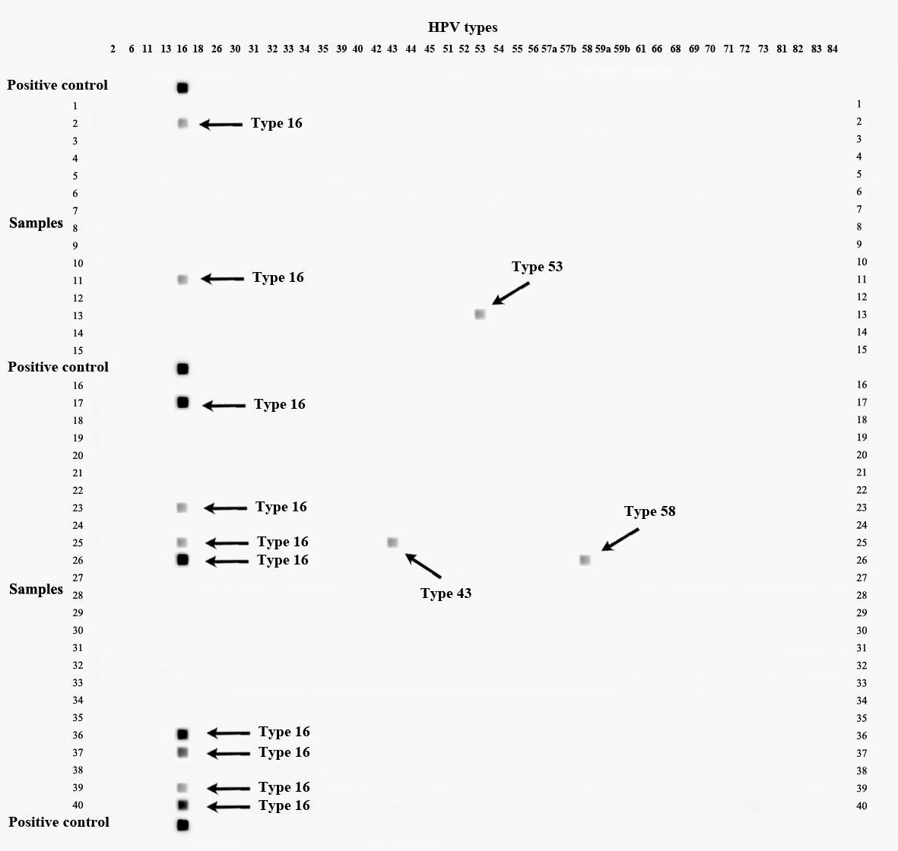
HPV type
Notes:
This is an image we took in the experiment using RBH. The horizontal line above is HPV type. The vertical column is the sample label.

Slide 19
HPV type
HPV Type |  | OSCC % | NOM %
High risk | -16 | 79,3 | 50,0
 | -35 | 0 | 16,7
 | -51 | 0 | 16,7
 | -53 | 10,3 | 0
 | -58 | 6,9 | 0
Low risk | -43 | 3,4 | 16,7
 | -84 | 3,4 | 0
Χ² Test : p > 0,05
HPV | NOM | OSCC
High risk -16,-35,-51,-53,-58 | 83,3% | 93,1%
Low risk -43,-84 | 16,7% | 6,9%
Notes:
7 types of HPV were detected in this study.
Among HPV types, the proportion of high-risk HPV type was 93.1% in case group, 83.3% in control group. Type 16 was the most common (79.3%). It accounted for 79.3% in the cases higher than 50% in the controls.
Nghiên cứu tìm thấy 7 typ HPV gồm 5 typ nguy cơ cao -16,-35,-51,-53,-58 và 2 typ nguy cơ thấp -43, -84.
Tỉ lệ HPV nguy cơ cao trong UTNMM là 93,1%, hơi cao trong nhóm NMMBT (83,3%) nhưng không có ý nghĩa thống kê (p > 0,05). Như vậy cho thấy không hẳn nhiễm týp HPV nguy cơ cao là bị ung thư. Bệnh sinh UTNMM còn nhiều yếu tố khác ảnh hưởng. Các yếu tố này có thể tương tác để gây nên những thay đổi về sự liên quan giữa nhiễm HPV và UTNMM.

Slide 20
HPV type
NOM
OSCC
Zhang 2004(China)
HPV-16: 68%
Zhao, 2009(China)
HPV-16: 64%
Pattanshetty, 2014(India)
HPV-16: 72%
St Guily, 2011 (France)
HPV-16: 95%
Cuc Tran, 2012
HPV18: 48%
HPV16: 40%
Notes:
This result is similar to studies in the world. However, Cuc’s study showed that most of samples were infected with type 18 while type 16 was less common. This may be due to differences in sampling methods, storage time, study population as well as molecular biology technique.
In general, the rate of HPV types may vary in different studies, but the presence of high risk HPV type 16 and/or -18 are is most predominant.
Một số nghiên cứu trên thế giới cho thấy HPV -16 chiếm ưu thế.
Có sự khác biệt so với nghiên cứu trong nước trước. HPV 18 chiếm ưu thế và tỉ lệ nhiễm từ 2 typ trở lên trong một mẫu cũng rất cao. Giải thích cho vấn đề này có thể do khác nhau trong phương pháp lấy mẫu, kỹ thuật sinh học phân tử đã thực hiện.
Nhìn chung thì tỉ lệ các týp HPV có dao động ở các nghiên cứu khác nhau, nhưng ưu thế nhiễm các týp HPV nguy cơ cao (týp -16 và/ hoặc -18) là đặc điểm nhất quán.

Slide 21
CORRELATION BETWEEN HPV AND FEATURES OF OSCC
HPV | Age | Sex | Marriage | habit | Occupation
This study | Site | Grad | lymph node | Tumor size | Clinical stage
χ² : p > 0,05
Cruz , 1996 (Holland): ≤ 60 ys old
Gonzalez, 2013 (Mexico): < 45 ys old
p < 0,05
Ali, 2009 (Pakistan): male > female
St Guily, 2011 (France): male < female
Soares, 2007 (Brazil)
Reuschenbach, 2013 (Germany)
No correlation

Slide 22
CONCLUSION

Slide 23
HPV rate was 2 fold higher in case group, compared with control group (23.9% versus 9.5%)
HPV infection were 2.6 times more susceptible to OSCC
7 HPV types including 5 high-risk HPV types: -16, -35, -51, -53, -58; and 2 low-risk types: - 43, -84
Type 16 was the most common
Cytology: less invasive
RBH: fast, sensitive, accurate
Notes:
HPV rate was 2 fold higher in case group, compared with control group (23.9% versus 9.5%), this difference was statistically significant (p < 0.05). Oral HPV infection was 2.6- fold (OR = 2.6) more likely to be detected in oral cancer, compared with normal oral mucosa, independently of exposure to potential habits.
The study identified 7 HPV types, which included 5 high-risk HPV types: -16, -35, -51, -53, -58; and 2 low-risk types: - 43, -84. Among these types, type 16 was the most common
Cytology is less invasive and RBH is a fast, sensitive, accurate method
UTNMM: 23,8% -Bình thường: 9,5% (p< 0,05) Nhiễm HPV tăng nguy cơ ung thư 2,6 lần.
CHúng tôi phân lập được 5 týp nguy cơ cao : HPV-16, -35, -51, -53, -58 và 2 týp nguy cơ thấp: HPV- 43, -84.
Chải tế bào ít xâm lấn
Reverse blotting hybridization: độ nhạy, độ chính xác cao, nhanh
Tiến hành thêm các nghiên cứu có cỡ mẫu lớn hơn, kết hợp với dữ liệu của nghiên cứu này, theo dõi đánh giá tiên lượng sống còn của bệnh nhân UTNMM nhiễm HPV

Slide 24
THANK YOU

